Slide 1
Traject Voeding Onderzoek naar culinair erfgoed en het beheer ervan in Vlaanderen en Brussel.
Sarah Luyten
Centrum Agrarische Geschiedenis
Plaats, 8 mei 2014

Slide 2
Inhoudstafel
CAG vzw
Werking
Project Traject Voeding
Algemeen
Alcoholische dranken
Werking collecties
Meer informatie

Slide 3
CAG vzw 1. Werking
Landelijk expertisecentrum (sinds 2009)
Geschiedenis en erfgoed van Landbouw, platteland en voeding (voedselketen)
Onderzoek en ontsluiting
Vanaf 1750 tot heden (en toekomst)
5 werkvelden: roerend erfgoed, ICE, educatie, HetVirtueleLand, publiekswerking

Slide 4
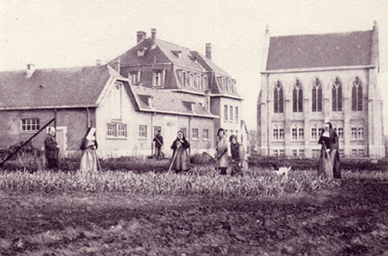
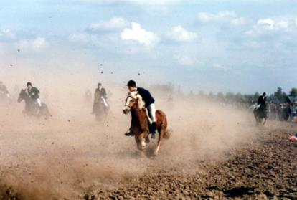
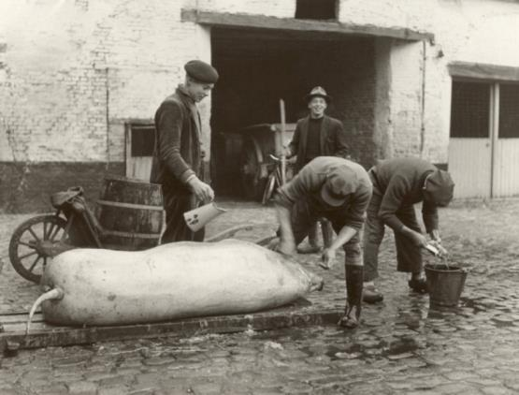
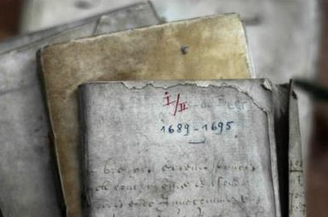
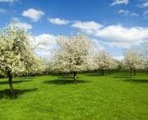
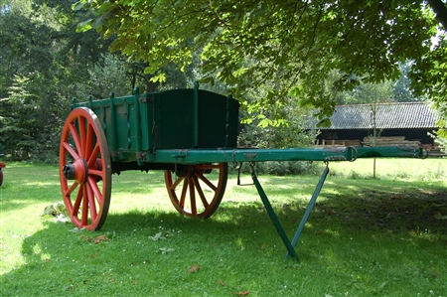
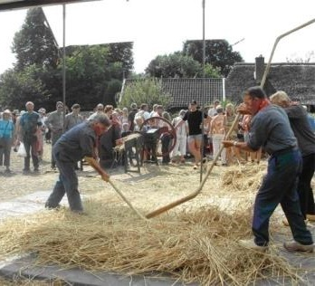
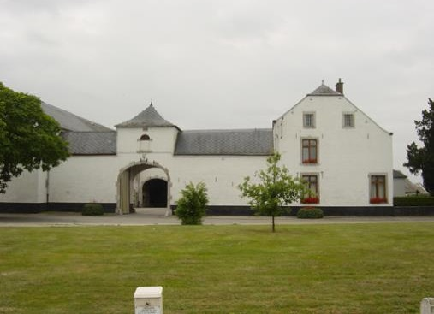
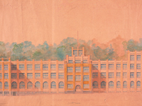
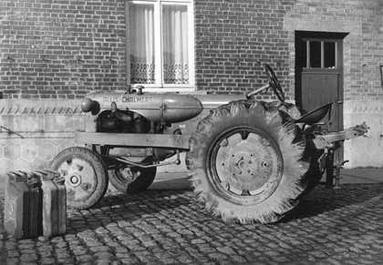

Slide 5
Traject Voeding 1. Algemeen
Erfgoed van eten en drinken in kaart brengen
Vlaanderen en Brussel
Materieel roerende objecten
Verwerking, distributie, bereiding, transport, verkoop en consumptie
Werking collectie
Behoud, beheer en publiekswerking
Toekomst

Slide 6
Traject Voeding 2. Alcoholische dranken
Privécollecties, musea, bezoekerscentra
70% bezochte collecties bevat alcoholisch drankerfgoed
Bier, jenever en wijn
Méér dan 50.000 objecten (!)
19de en 20ste eeuw
Landbouw- en voedingsverhaal (hele keten)
Populair onderwerp, zowel bij jong als oud

Slide 7
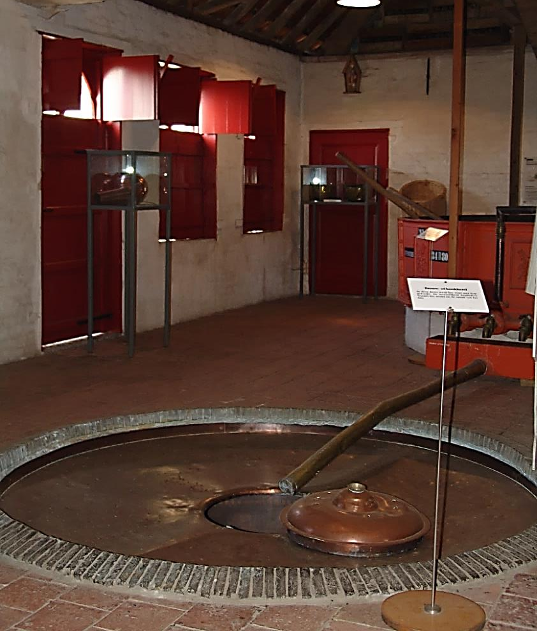
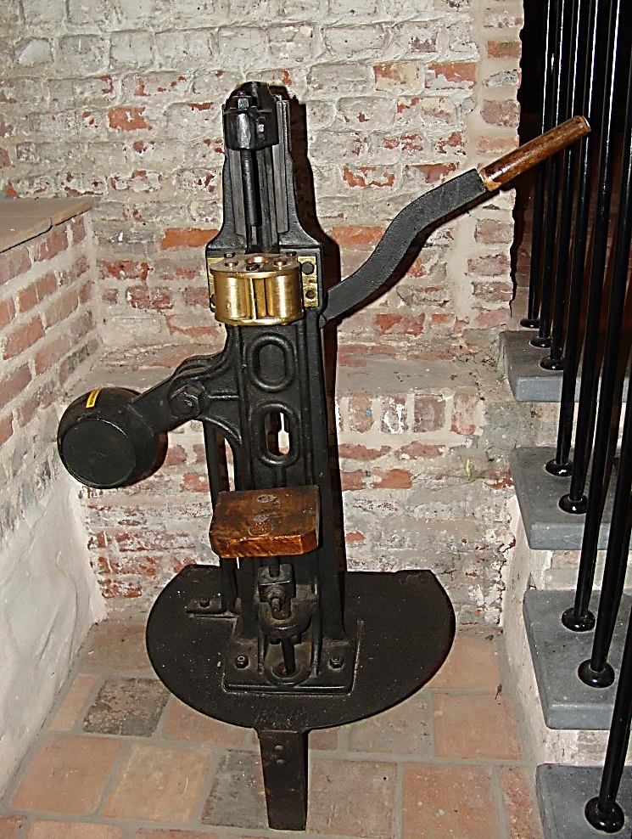
Traject Voeding 2. Alcoholische dranken - Bier

Slide 8
Traject Voeding 2. Alcoholische dranken - Bier
Grootste aandeel in alcoholische drankerfgoed
Zeer divers maar ook veel ‘dezelfde’ objecten
Objecten
Moutkuip, stuikmand, stopselmachine, ton, bierboom, flessendroogrek, brouwerskar, etc.
Datering circa 1880-1950
Flessen, glazen etc.
Datering circa 1980-heden

Slide 9
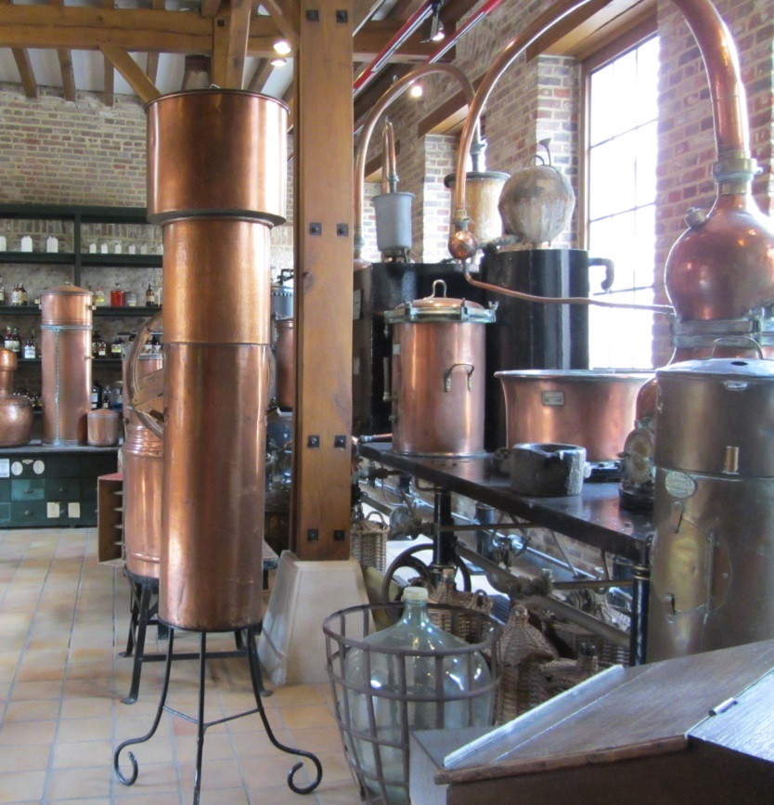
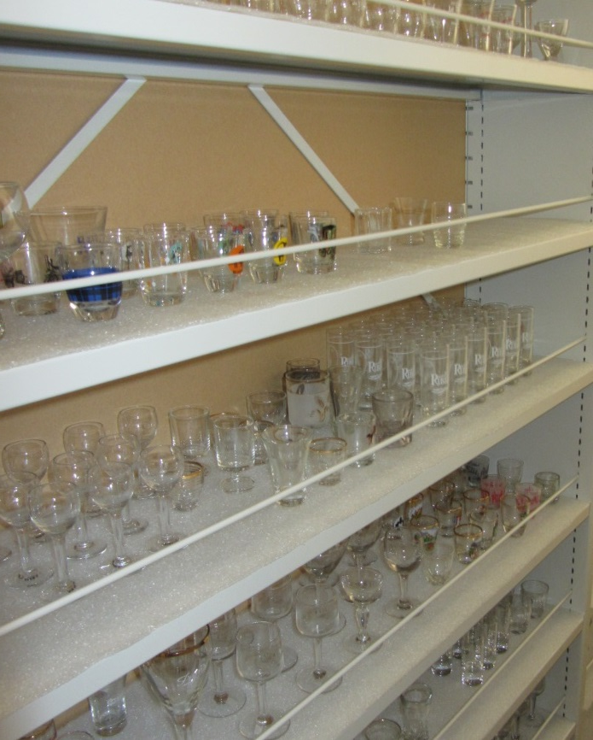
Traject Voeding 2. Alcoholische dranken – Sterke drank

Slide 10
Traject Voeding 2. Alcoholische dranken – Sterke drank
Slechts in enkele verzamelingen
Zeer divers maar ook veel ‘dezelfde’ objecten
Objecten
Stookketel, gistkuip, bottelmachine, flessendroogrek, ton, stoop, etc.
Datering circa 1880-1950
Fles, drinkglas, etc.
Datering circa 1918-heden

Slide 11
Traject Voeding 3. Werking collecties

Slide 12
Traject Voeding 3. Werking collecties
Beheer
Weinig betaalde personeelsleden
Vooral vrijwilligerswerking
Materiële of financiële ondersteuning door overheid
Onzekerheid zorgt voor korte termijnvisie
Nood aan: ondersteuning vrijwilligers, financieel plan en beleidsplan (missie, visie)

Slide 13
Traject Voeding 3. Werking collecties

Slide 14
Traject Voeding 3. Werking collecties
Bewaring
Vooral grote objecten → onder afdak
Winddicht → gevaar op schade door vocht- en temperatuurschommelingen
Slechte opberging objecten mede door gebrek aan plaats
Nood aan: kennisoverdracht juiste bewaarmethoden en goede depots

Slide 15
Traject Voeding 3. Werking collecties

Slide 16
Traject Voeding 3. Werking collecties
Ruimtegebrek
Hiaten → vooral recente/grote objecten
Actief/passief blijven verzamelen
Heroriëntatie focus collectie
Problematiek afstoten objecten
Nood aan: collectieplan, netwerking, kennis van andere collecties, collectiemobiliteit en virtueel platform

Slide 17
Traject Voeding 3. Werking collecties
Kennis en registratie objecten
Technische kennis is veelal aanwezig
Historische context ontbreekt
Inventarisatie summier
Meerdere benamingen voor eenzelfde object
Nood aan: registratie kennis voor latere generatie, ontsluiting kennis, historisch onderzoek, richtlijnen beschrijving objecten en eenduidige terminologie

Slide 18
Traject Voeding 3. Werking collecties
Besluit
Veel bewaard en diverse onderwerpen
Ook objecten van recentere datum
Enthousiasme bij de beheerders
Inspelen op de noden om dit erfgoed van eten en drinken te vrijwaren voor de volgende generaties

Slide 19
Extra informatie
Rapport Traject Voeding
Digitaal verkrijgbaar
Papieren versie op aanvraag
Voor meer informatie
Sarah Luyten
016/ 32 35 42 of sarah.luyten@cagnet.be
www.hetvirtueleland.be

Slide 20
www.HetVirtueleLand.be www.cagnet.be

